Slide 1
SEGURANÇA NO TRÂNSITO E OS ACIDENTES DE TRABALHO
Notes:
30/04 – Um ano da Lei que regulamentou a profissão
A Lei 12.619/2012, por ser uma lei inovadora, com reflexos amplos em nosso ordenamento jurídico, tanto na legislação trabalhista (CLT) quanto na legislação de trânsito (CTB), tem gerado dúvidas quanto à sua aplicabilidade.
Até a promulgação da Lei 12.619/2012, não havia uma legislação específica reguladora de sua atividade que pudesse dar o mínimo de tranquilidade quanto ao respeito dos direitos básicos indispensáveis a uma vida digna.
A Lei sancionada com certeza não resolverá todos os problemas que afetam os trabalhadores que atuam nessa categoria econômica e nas suas inúmeras atividades, porém, não há como negar a sua importância e o grande avanço que representa.

Slide 2
Motorista de caminhão é a ocupação com mais acidentes do trabalho fatais no Brasil.
ENTRE 2005 E 2011
MOTORISTAS MORTOS POR ACIDENTE DE TRABALHO | 2.600
MOTORISTAS MORTOS 2011 | 441
TOTAL DE TRABALHADORES MORTOS POR ACIDENTE DE TRABALHO | 2.884
EM 2011 E 2012
MOTORISTAS | 836
SERVENTE DE OBRAS | 284
ALIMENTADOR DE LINHA E MONTAGEM | 152
PEDREIRO | 133
VIGILANTE | 122
Dados com Comunicação de Acidente de Trabalho, de motoristas enquadrados no Código Brasileiro de Ocupações - Fonte do Grupo Especial de Fiscalização do Transporte de Cargas, do Ministério do Trabalho e Emprego (GETRAC)

Slide 3
CUSTOS COM ACIDENTES
- perda de produção;
danos aos veículos;
médico hospitalar;
- processos judiciais;
- congestionamentos;
- previdenciário;
- resgate de vítimas;
- remoção de veículos;
danos ao mobiliário urbano e à propriedades de terceiros;
- outro meio de transporte;
- danos à sinalização de trânsito;
atendimento policial e dos agentes de trânsito e o,
impacto familiar.

Slide 5
TOTAL | AUTOMÓVEL | BONDE | CAMINHÃO | CAMINHÃO TRATOR | CAMINHONETE | CAMIONETA | CHASSI PLATAFORMA | CICLOMOTOR
76.588.058 | 42.913.174 | 62 | 2.389.687 | 495.993 | 5.278.497 | 2.306.729 | 2.950 | 128.748
 | MICROÔNIBUS | MOTOCICLETA | MOTONETA | ÔNIBUS | QUADRICICLO | REBOQUE | SEMI-REBOQUE | SIDE-CAR
 | 321.123 | 17.011.908 | 3.047.165 | 517.027 | 154 | 969.905 | 727.361 | 8.505
 | OUTROS | TRATOR ESTEIRA | TRATOR RODAS | TRICICLO | UTILITÁRIO
 | 9.223 | 203 | 27.098 | 19.347 | 413.199
ÔNIBUS | 517.027
MICROÔNIBUS | 321.123
TOTAL | 838.150
CARGAS COM RNTRC
Caminhão, Caminhão Trator, Caminhão Trator Especial, Reboque, Semi-Reboque, Bitrem, Caminhonete / Furgão (1,5T a 3,49T), Utilitário Leve, Veículo Operacional de Apoio (exceto Motofrete) | 1.872.366
CAMINHÃO | 2.389.687
CAMINHÃO TRATOR | 495.993
CAMINHONETE | 5.278.497
CAMIONETA | 2.306.729
TOTAL | 10.884.105

Slide 6
MOTORISTAS
Urbano, Interurbano, Metropolitano. | 800.000
Interestadual, Intermunicipal, Fretamento – Turismo, Escolar, Taxis, somente em capitais - exceto mototaxis) | 520.000
TOTAL | 1.320.000
FONTE: FEDERAÇÕES FILIADAS E SINDICATOS VINCULADOS A CNTTT
MOTORISTAS CARGAS
Motorista com RNTRC | 1.872.366
motorista sem RNTRC | 1.850.000
TOTAL | 3.722.366
FONTE: FEDERAÇÕES FILIADAS E SINDICATOS VINCULADOS A CNTTT
TOTAL - CARGAS E PASSAGEIROS | 5.042.366
FONTES: ANTT, DENATRAN, CNTTT

Slide 7
Art. 1º A Aposentadoria Especial, será concedida ao segurado que exerça ou tenha exercido atividade profissional em serviços considerados insalubres, perigosos ou penosos nos termos deste decreto.
Frota total de veículos em 1964 - 1.814.898
Mortes no trânsito
em 1964 - 5.165

Slide 8
1972 - Congresso da Federação Interestadual do Rio de Janeiro, em Salvador – Bahia, aprova proposta do 1º projeto para regulamentação da profissão.
PRIMEIRO PROJETO
1973 - Deputado José Haddad, do RJ, apresenta o Projeto Lei 1503/73, que regulamenta a profissão de motorista e Cobrador do transporte urbano de passageiros, posteriormente arquivado no Senado Federal.

Slide 9
CONSTITUIÇÃO
Da República Federativa do Brasil 1988
PL 1113/1988, Regulamenta a profissão de motorista e cobrador do transporte urbano, do Deputado
Vivaldo Barbosa
PL 3066/2000 – Regulamenta a profissão de caminhoneiro Deputado Jovair Arantes.

Slide 10
“que no primeiro momento inevitavelmente propiciaria um custo para prestação destes serviços. Mas, em seguida estes custos seriam de imediato compensados e superados pelos benefícios resultantes da redução de acidentes no trânsito”
PL 2660/1996 - Art. 1º Fica vedado ao motorista de caminhão e ônibus, trafegando em rodovias, dirigir ininterruptamente por mais de quatro horas devendo descansar pelo menos uma hora de forma contínua, ou de modo descontínuo, ao longo das quatro horas dirigidas.
Notes:
Dispõe sobre o tempo de direção do motorista de caminhões e ônibus trafegando em rodovias.
Art. 1º Fica vedado ao motorista de caminhão e ônibus, trafegando em rodovias, dirigir ininterruptamente por mais de quatro horas devendo descansar pelo menos uma hora de forma contínua, ou de modo descontínuo, ao longo das quatro horas dirigidas.
Parágrafo único. Os motoristas de que trata este artigo ficam obrigados, dentro do período de 24 horas, a observar intervalo ininterrupto de doze horas para descanso.

Slide 11
Restrições para aposentadoria especial
APOSENTADORIA
ESPECIAL JÁ
Frota de veículos em
1998 - 30.939.466
Mortes no Trânsito em
1998 - 19.709

Slide 12
Dispõe sobre o exercício da profissão de Motorista.
Regulamentação, exercício profissional, profissão, Motorista Profissional, atividade profissional, transporte de carga, passageiro, táxi, ônibus, trator, direitos, adicional de periculosidade, aposentadoria especial, seguro obrigatório, custeio, empregador.
Dra. Clair, Walter Barelli,
Sérgio Miranda, Babá e Vitorasse
Notes:
Principal preocupação no primeiro momento, foi com as consequências que a função de motorista acarretava e quais os benefícios que os trabalhadores poderiam receber, após não terem mais condições de trabalho.

Slide 13
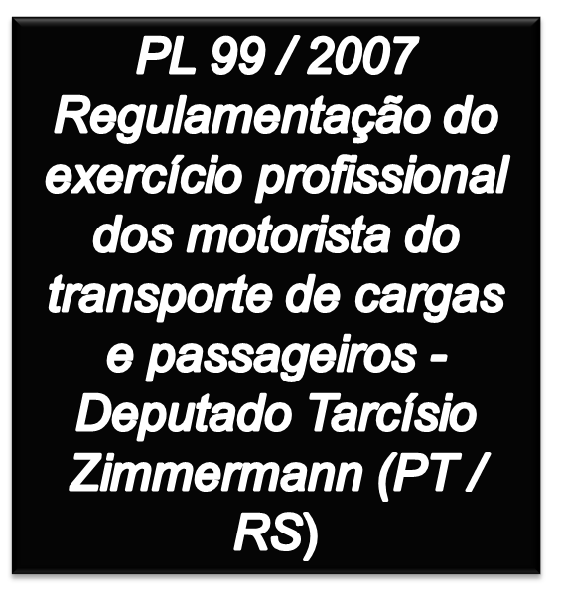
Transporte de passageiros, de cargas, categorias diferenciadas e operadores de trator de roda, de esteira, misto, ou equipamento automotor.
Proibição da Dupla Função
Adicional de penosidade
Aposentadoria especial,
Qualificação profissional
Seguro obrigatório
Obrigações para as empresas contratante, inclusive quando o contratado for transportador autônomo e,
Revogação do parágrafo único do art. 5º da Lei nº 11.442, de 2007.
Notes:
No PL 99, a discussão continuou com base nas consequências para os trabalhadores com vínculo empregatício, ampliando para os autônomos sem base legal na CLT

Slide 14
Após muito dialogo, chegamos ao consenso na apresentação do Substitutivo do PLC 319/2009 – aprovado em 13/12/11, no Senado Federal, em 03/04/2012 foi aprovado na Câmara dos Deputados e sancionada em 30/04/2012, pela Presidenta Dilma, tornando-se a Lei 12.619/2012.
Notes:
O substitutivo elaborado no Senado Federal apresenta a preocupação com as causas e no acordo entre trabalhadores e empresários com a participação do Ministério Público do Trabalho, questões como dupla função, penosidade, aposentadoria passaram para discussão no PLS 271/2008 que regulamenta o Estatuto do Motorista e as causas como Jornada de Trabalho, Tempo de Direção e de Espera, foram contempladas no substitutivo.

Slide 16
ITF – Federação Internacional dos Trabalhadores em Transportes
UIS – União Internacional de Sindicatos de Trabalhadores em Transportes
CNT – Confederação Nacional dos Transportes: NTC - Associação Nacional do Transporte de Cargas e Logística;
NTU – Associação Nacional das Empresas de Transportes Urbanos;
ABRATI – Associação Brasileira das Empresas de Transportes Terrestres;
CNT – Seção de Transportadores Autônomos
CTSST – Comissão Tripartite de Saúde e Segurança do Trabalho – GTTRC – Grupo de Trabalho do Transporte Rodoviário de Cargas
MPT – Ministério Público do Trabalho

Slide 17
Os condutores com vínculo empregatício estão vinculados a toda a Lei
Os demais motoristas, através do Código de Trânsito Brasileiro

Slide 19
Dispõe sobre o exercício da profissão de motorista,
para regular e disciplinar a jornada de trabalho e o tempo de direção do Motorista profissional; e dá outras providências.

Slide 20
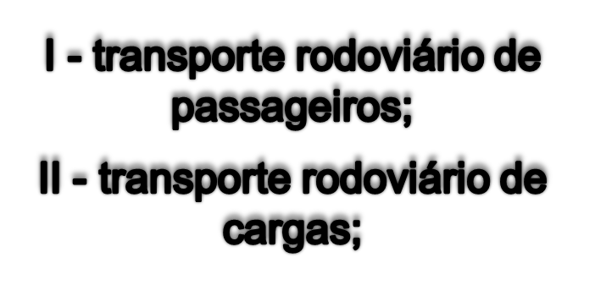
Parágrafo único. Integram a categoria profissional de que trata esta Lei os motoristas profissionais de veículos automotores cuja condução exija formação profissional e que exerçam a atividade mediante vínculo empregatício, nas seguintes atividades ou categorias econômicas:

Slide 21
Capítulo II – Dos Direitos Sociais, em seu artigo 7º:
INCISO “XXXII - proibição de distinção entre trabalho manual, técnico e intelectual ou entre os profissionais respectivos”.
INCISO “XXXIV - igualdade de direitos entre o trabalhador com vínculo empregatício permanente e o trabalhador avulso”.
LEI Nº 9.876/1999
Dispõe sobre a contribuição previdenciária do contribuinte individual, o cálculo do benefício, altera dispositivos das Leis nºs 8.212 e 8.213, ambas de 24 de julho de 1991, e dá outras providências.
Notes:
Trabalhador avulso: são características do trabalho avulso a intermediação do sindicato do trabalhador na colocação da mão-de-obra, a curta duração do serviço prestado a um beneficiado e a remuneração paga basicamente em forma de rateio procedido pelo sindicato; pela CF/88, art. 7º XXXIV, foi igualado ao trabalhador com vínculo empregatício.
Diferença entre empregado e trabalhador autônomo: o elemento fundamental que os distingue é a subordinação; empregado é trabalhador subordinado; autônomo trabalha sem subordinação; para alguns, autônomo é quem trabalha por conta própria e subordinado é quem trabalha por conta alheia; outros sustentam que a distinção será efetuada verificando-se quem suporta os riscos da atividade; se os riscos forem suportados pelo trabalhador, ele será autônomo.
o condutor de veículo rodoviário, assim considerado o que exerce atividade profissional sem vínculo empregatício, quando proprietário, co-proprietário, bem como o auxiliar de condutor contribuinte individual, em automóvel cedido em regime de colaboração
CONTRIBUINTE INDIVIDUAL
Os segurados anteriormente denominados "empresário", "trabalhador autônomo", "trabalhador avulso" e "equiparado a trabalhador autônomo", a partir de 29 de novembro de 1999, com a Lei 9.876, foram considerados uma única categoria e passaram a ser chamados de "contribuinte individual".

Slide 22
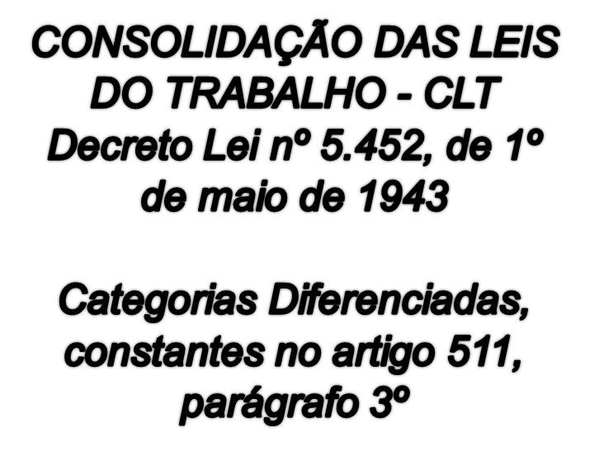
“Ocupação, emprego que requer conhecimentos especiais, ou conjunto de pessoas que exercem a mesma ocupação especializada”
Notes:
Exercício da Profissão
“Ocupação, emprego que requer conhecimentos especiais, ou conjunto de pessoas que exercem a mesma ocupação especializada”. O objeto da Lei 12.619/12 é a profissão de motorista e não a categoria profissional. Profissão engloba atividade e não relação de emprego. Profissão engloba empregados, avulsos, eventuais e autônomos.
Categoria profissional é matéria da CLT, que em seu artigo 511 e seguintes disciplina o que é categoria profissional e como se faz o enquadramento sindical. A Lei 12.619/12 não inova em matéria do que seja categoria profissional. “Não é a lei 12.619 que muda o conceito de categoria profissional de motoristas”.
As atividades econômicas no caso são o transporte rodoviário de cargas e passageiros. No transporte há várias modalidades conforme classificação do Ministério do Desenvolvimento, Indústria e Comercio dada em 2002, sendo estes o rodoviário (vias terrestres), ferroviário (trilhos), hidroviário (água) e aeroviário (ar). Os dois primeiros são conhecidos como transportes terrestres, sendo o primeiro por vias pavimentadas ou não e o segundo por trilhos.

Slide 23
CTB – HABILIATAÇÃO
artigos 140 ao 160, especificamente os
determinados no artigo nº 143, categorias
“A”, “B”, “C”, “D” e “E”.
Notes:
Da Habilitação
Este enquadramento esta presente quanto à habilitação, pois deverão ser habilitados nas categorias constantes no Código de Trânsito Brasileiro – CTB, Lei 9.503, de 23 de setembro de 1997, dos artigos 140 ao 160, especificamente os determinados no artigo nº 143, categorias “A”, “B”, “C”, “D” e “E”.
O CTB determina ainda que os: "operadores de trator de roda, de esteira ou misto ou equipamento automotor e/ou destinado à movimentação de cargas que atuem nas diversas atividades ou categorias econômicas", deverão ser habilitados conforme determina o Capítulo XIV – da habilitação, especificamente os condutores de veículos habilitados conforme o artigo 143 e 144.

Slide 24
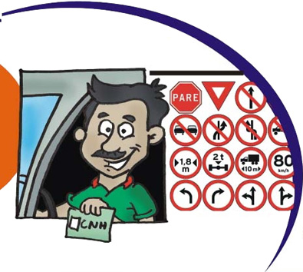
ATIVIDADE REMUNERADA
“anotação na Carteira Nacional de Habilitação”.
O artigo 147 do CTB determina regras específicas quanto à habilitação para o condutor que exerça atividade remunerada
§ 5º O condutor que exerce atividade remunerada ao veículo terá essa informação incluída na sua Carteira Nacional de Habilitação, conforme especificações do Conselho Nacional de Trânsito – Contran. (Incluído pela Lei nº 10.350, de 2001)
Notes:
O artigo 147 do CTB determina regras específicas quanto à habilitação para o condutor que exerça atividade remunerada, através do parágrafo 3º: “avaliação psicológica” e no parágrafo 5º: “anotação em sua Carteira Nacional de Habilitação”.
Art. 147. O candidato à habilitação deverá submeter-se a exames realizados pelo órgão executivo de trânsito, na seguinte ordem: ........................
§ 3º O exame previsto no § 2º incluirá avaliação psicológica preliminar e complementar sempre que a ele se submeter o condutor que exerce atividade remunerada ao veículo, incluindo-se esta avaliação para os demais candidatos apenas no exame referente à primeira habilitação. (Redação dada pela Lei nº 10.350, de 2001)
§ 5º O condutor que exerce atividade remunerada ao veículo terá essa informação incluída na sua Carteira Nacional de Habilitação, conforme especificações do Conselho Nacional de Trânsito – Contran. (Incluído pela Lei nº 10.350, de 2001)

Slide 25
Artigo 2º,
“São vias terrestres urbanas e rurais as ruas, as avenidas, os logradouros, os caminhos, as passagens, as estradas e as rodovias, que terão seu uso regulamentado pelo órgão ou entidade com circunscrição sobre elas, de acordo com as peculiaridades locais e as circunstâncias especiais”.
Parágrafo único do artigo 2º:
Para os efeitos deste Código, são consideradas vias terrestres as praias abertas à circulação pública e as vias internas pertencentes aos condomínios constituídos por unidades autônomas
”.
Notes:
O transporte rodoviário não envolve apenas rodovias e sim vias, pois o termo rodoviário é o transporte sobre rodas (rodo) e não sobre rodovias. Sendo assim transporte rodoviário de cargas ou pessoas é o transporte por veículos com rodas sobre vias publicas ou privadas, sob a égide do Código Brasileiro de Transito.

Slide 26
SISTEMA NACIONAL DE VIAÇÃO
Lei nº 12.379/2011, que dispõe sobre o “Sistema Nacional de Viação - SNV
Art. 2º - O SNV é constituído pela Infraestrutura física e operacional dos vários modos de transporte de pessoas e bens, sob jurisdição dos diferentes entes da Federação
POLÍTICA NACIONAL DE MOBILIDADE URBANA
Lei nº 12.587/2012, que institui as diretrizes da “Política Nacional de Mobilidade Urbana”
I – vias e demais logradouros públicos inclusive metroferrovias, hidrovias e ciclovias
Notes:
Lei nº 12.379 de 06 de janeiro de 2011
Artigo 2º O SNV é composto pela infraestrutura física e operacional dos vários modos de transportes de pessoas e bens, sob jurisdição dos diferentes entes da Federação.
§1º Quanto à jurisdição, o SNV é composto pelo Sistema Federal de Viação e pelos sistemas de viação dos Estados, do Distrito Federal e dos Municípios.
§2º Quanto aos modos de transporte, o SNV compreende os subsitemas “rodoviário” (grifo nosso), ferroviário, aquaviário e aeroviário.
Lei nº 12.587, de 03 de janeiro de 2012
Art. 3º O Sistema Nacional de Mobilidade Urbana é o conjunto organizado e coordenado dos modos de transporte, de serviços e de infraestruturas que garante os deslocamentos de pessoas e cargas no território do Município.
§ 3º São infraestruturas de mobilidade urbana:
I - vias e demais logradouros públicos, inclusive metroferrovias, hidrovias e ciclovias; II - estacionamentos; III - terminais, estações e demais conexões; IV - pontos para embarque e desembarque de passageiros e cargas; V - sinalização viária e de trânsito; VI - equipamentos e instalações; e VII - instrumentos de controle, fiscalização, arrecadação de taxas e tarifas e difusão de informações.

Slide 27
O Veículo
Artigo 4º Os conceitos e definições estabelecidos para os efeitos deste Código são os constantes do Anexo I.: (...) - VEÍCULO AUTOMOTOR - todo veículo a motor de propulsão que circule por seus próprios meios, e que serve normalmente para o transporte viário de pessoas e coisas

Slide 28
Art. 2o São direitos dos motoristas profissionais, além daqueles previstos no Capítulo II do Título II e no Capítulo II do Título VIII da Constituição Federal:

Slide 29
II - contar, por intermédio do Sistema Único de Saúde - SUS, com atendimento profilático, terapêutico e reabilitador, especialmente em relação às enfermidades que mais os acometam, consoante levantamento oficial, respeitado o disposto no art. 162 da Consolidação das Leis do Trabalho – CLT.
III - não responder perante o empregador por prejuízo patrimonial decorrente da ação de terceiro, ressalvado o dolo ou a desídia do motorista, nesses casos mediante comprovação, no cumprimento de suas funções;
IV - receber proteção do Estado contra ações criminosas que lhes sejam dirigidas no efetivo exercício da profissão;

Slide 30
Seguro Obrigatório
Parágrafo único. Aos profissionais motoristas empregados referidos nesta Lei é assegurado o benefício de seguro obrigatório, custeado pelo empregador, destinado à cobertura dos riscos pessoais inerentes às suas atividades, no valor mínimo correspondente a 10 (dez) vezes o piso salarial de sua categoria ou em valor superior fixado em convenção ou acordo coletivo de trabalho.

Slide 31
JORNADA DIÁRIA DE 8 HORAS E SEMANAL DE 44 HORAS
RECEBER AS HORAS EXTRAORDINÁRIAS, NO MÁXIMO DUAS HORAS DIÁRIAS, COM ACRÉSCIMO DE NO MÍNIMO 50% SOBRE A HORA NORMAL
INTERVALO MÍNIMO DE UMA HORA PARA REFEIÇÕES
REPOUSO DIÁRIO DE 11 HORAS A CADA 24 HORAS OBRIGATORIAMENTE COM O VEÍCULO ESTACIONADO
HORA NOTURNA, ENTRE 22H E 5H DA MANHÃ, COM ACRÉSCIMO DE 20%, PELO MENOS, SOBRE A HORA DIURNA
DESCANSO SEMANAL DE 35 HORAS
HORAS RELATIVAS AO PERÍODO DO TEMPO DE ESPERA INDENIZADAS COM BASE NO SALÁRIO-HORA NORMAL, ACRÉSCIDO DE 30%
INTERVALO MÍNIMO DE 30 MINUTOS PARA DESCANSO A CADA 4 HORAS DE TEMPO ININTERRUPTO DE DIREÇÃO

Slide 33
Artigo 4º - O art. 71 da Consolidação das Leis do Trabalho -CLT, aprovada pelo Decreto-Lei nº 5.452, de 1º de maio de 1943, passa a vigorar acrescido do seguinte § 5º:
"Artigo 71.
.......................................................................................................................................................................
§ 5º Os intervalos expressos no caput e no § 1º poderão ser fracionados quando compreendidos entre o término da primeira hora trabalhada e o início da última hora trabalhada, desde que previsto em convenção ou acordo coletivo de trabalho, ante a natureza do serviço e em virtude das condições especiais do trabalho a que são submetidos estritamente os motoristas, cobradores, fiscalização de campo e afins nos serviços de operação de veículos rodoviários, empregados no setor de transporte coletivo de passageiros, mantida a mesma remuneração e concedidos intervalos para descanso menores e fracionados ao final de cada viagem, não descontados da jornada." (NR) (ANEXO V)

Slide 35
Artigo 9º As condições sanitárias e de conforto nos locais de espera dos motoristas de transporte de cargas em pátios do transportador de carga, embarcador, consignatário de cargas, operador de terminais de carga, operador intermodal de cargas ou agente de cargas, aduanas, portos marítimos, fluviais e secos e locais para repouso e descanso, para os motoristas de transporte de passageiros em rodoviárias, pontos de parada, de apoio, alojamentos, refeitórios das empresas ou de terceiros terão que obedecer ao disposto nas Normas Regulamentadoras do Ministério do Trabalho e Emprego, dentre outras.

Slide 37
"Artigo 7º (VETADO)O § 2º do artigo 34-A da Lei no 10.233, de 5 de junho de 2001, passa a vigorar acrescido do seguinte inciso VI: 'Artigo 34-A.
2º .................
VI - Nos de concessões da construção de locais seguros destinados a estacionamento de veículos e descanso para os motoristas, situados a intervalos menores que 200 (duzentos) quilômetros entre si, incluindo área isolada para os veículos que transportem produtos perigosos, e em consonância com o volume médio diário de tráfego na rodovia.' (NR)"
"Artigo 8º (VETADO) O artigo 2º da Lei nº 11.079, de 30 de dezembro de 2004, passa a vigorar acrescido do seguinte § 5º:
'Artigo 2º ............................................................
"Artigo 10. (VETADO) - Os contratos de concessões de rodovias outorgadas anteriormente à entrada em vigor desta Lei deverão adequar-se às disposições contidas no inciso VI do § 2º do artigo 34-A da Lei nº 10.233, de 5 de junho de 2001, no prazo de 1 (um) ano, inclusive em relação ao seu consequente reequilíbrio econômico-financeiro."
Notes:
PARECER CNTTT

Slide 39
A Lei sancionada com certeza não resolverá todos os problemas que afetam os trabalhadores que atuam nessa atividade e nas suas categorias econômicas, porém, não há como negar a sua importância e o grande avanço que representa.

Slide 40
OBRIGADO
Luis Antonio Festino, coordenador do GT da CNTTT e Dir. de Assuntos Trabalhistas, Segurança e Saúde do Trabalhador da NCST
Fones: (61)3224-5011 / (61)3226-4000 – (61)7819-1685
(11)99184- 3763
festino@cnttt.org.br – festino@ncst.org.br – www.cnttt.org.br – www.ncst.org.br
OMAR JOSÉ GOMES – Presidente da CNTTT / Vice Presidente da NCST

